Slide 1
EJECUCIÓN ACUMULADA DE GASTOS PRESUPUESTARIOS AL MES DE JUNIO DE 2019 PARTIDA 16: MINISTERIO DE SALUD
Valparaíso, agosto de 2019

Slide 2
EJECUCIÓN ACUMULADA DE GASTOS A JUNIO DE 2019 PARTIDA 16 MINISTERIO DE SALUD
Principales hallazgos
El presupuesto vigente de la Partida 16 Ministerio de Salud alcanza a $9.244.048 millones. La ejecución acumulada finalizó en $5.046.040 millones, equivalentes a un 54% del Presupuesto Vigente.
La ejecución de los Servicios de Salud, Hospitales y Programa de Contingencias Operacionales, alcanzaron 56%, con un gasto total de $3.874.896 millones.
Respecto a inversiones, se informa de los recursos ejecutados según la siguiente distribución:
- Inversiones para Atención Primaria, Secundaria y Terciaria, e inversiones en la autoridad sanitaria: con recursos vigentes por $494.780 millones, alcanza una ejecución presupuestaria de 34%.
- Plan de Concesiones: con recursos totales por $115.343, presenta un 55% de avance presupuestario.

Slide 3
EJECUCIÓN ACUMULADA DE GASTOS A JUNIO DE 2019 PARTIDA 16 MINISTERIO DE SALUD
Principales hallazgos
En el Programa de Prestaciones Valoradas su avance presupuestario alcanzó un 48% ($1.077.226 millones). En este Programa, el 87% del gasto corresponde a transferencias para los Servicios de Salud. Respecto a las transferencias al sector privado:
Bono Auge: presentó desembolsos por $4.135 millones, que equivalen a 18% de ejecución presupuestaria. Se observa la inclusión de recursos adicionales al presupuesto aprobado por el Congreso Nacional, por $19.320 millones, que configurar un presupuesto vigente al mes de junio de $22.864 millones.
Convenios de Provisión de Prestaciones Médicas: alcanzaron un 48%, con un gasto total de $144.114 millones. Se observa la inclusión de recursos adicionales al presupuesto aprobado por el Congreso Nacional, por $40.746 millones, que configurar un presupuesto vigente al mes de junio de $299.344 millones.
En la Subsecretaría de Salud Pública, con una ejecución presupuestaria de 51%, totalizando un gasto de $257.083 millones, gran parte del gasto se asocia a las prestaciones previsionales de la institución ($105.489 millones). Además, se observa el pago de deuda flotante, que corresponde a obligaciones adquiridas en año anterior, por un total de $13.601 millones.

Slide 4
EJECUCIÓN ACUMULADA DE GASTOS A JUNIO DE 2019 PARTIDA 16 MINISTERIO DE SALUD
Principales hallazgos
En el Programa Subsecretaría de Redes Asistenciales, la ejecución respecto al presupuesto vigente, fue de 42%, gastando un total de $91.754 millones. Se observa el pago de deuda flotante, que corresponde a obligaciones adquiridas en año anterior, por un total de $4.561 millones.
Respecto al Hospital Digital, se observan desembolsos por $1.000 millones, que equivalen a un 3% de ejecución presupuestaria
Programa de Apoyo al Recién Nacido: se observa un gasto total de $8.460 millones, que equivale a una ejecución presupuestaria de 56%

Slide 5
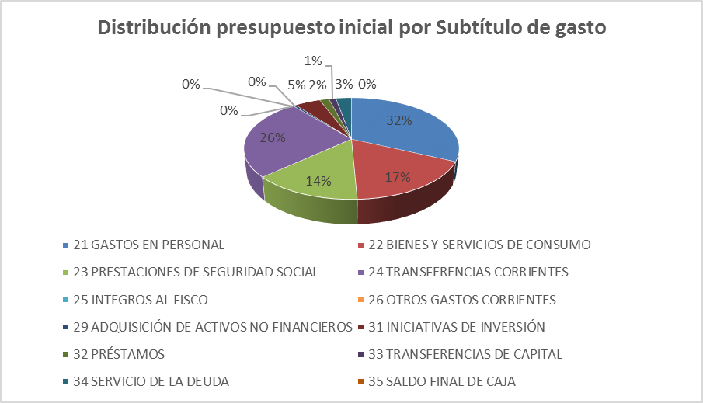
EJECUCIÓN ACUMULADA DE GASTOS A JUNIO DE 2019 PARTIDA 16 MINISTERIO DE SALUD

Slide 6
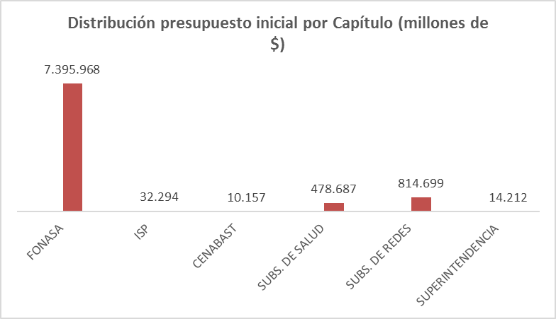
EJECUCIÓN ACUMULADA DE GASTOS A JUNIO DE 2019 PARTIDA 16 MINISTERIO DE SALUD

Slide 7
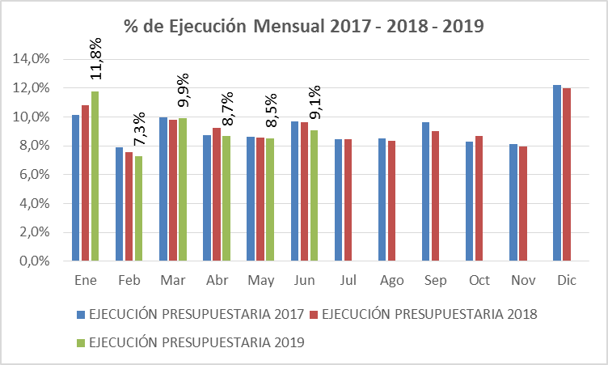
COMPORTAMIENTO DE LA EJECUCIÓN ACUMULADA DE GASTOS A JUNIO DE 2019 PARTIDA 16 MINISTERIO DE SALUD

Slide 8
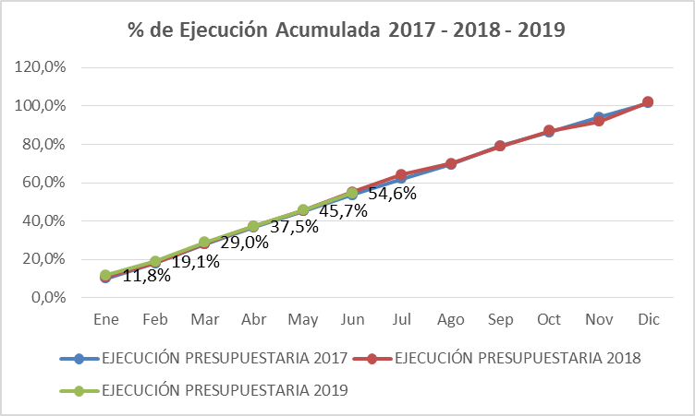
COMPORTAMIENTO DE LA EJECUCIÓN ACUMULADA DE GASTOS A JUNIO DE 2019 PARTIDA 16 MINISTERIO DE SALUD

Slide 9
EJECUCIÓN ACUMULADA DE GASTOS A JUNIO DE 2019 PARTIDA 16 MINISTERIO DE SALUD
en miles de pesos de 2019

Slide 10
EJECUCIÓN ACUMULADA DE GASTOS A JUNIO DE 2019 PARTIDA 16 RESUMEN POR CAPÍTULOS
en miles de pesos de 2019
Fuente: Elaboración propia en base a informes de ejecución presupuestaria mensual de DIPRES

Slide 11
EJECUCIÓN ACUMULADA DE GASTOS A JUNIO DE 2019 PARTIDA 16 RESUMEN POR CAPÍTULOS REGIONALIZADOS
en miles de pesos de 2019 1 de 2
Fuente: Elaboración propia en base a informes de ejecución presupuestaria mensual de DIPRES

Slide 12
EJECUCIÓN ACUMULADA DE GASTOS A JUNIO DE 2019 PARTIDA 16 RESUMEN POR CAPÍTULOS REGIONALIZADOS
en miles de pesos de 2019 2 de 2
Fuente: Elaboración propia en base a informes de ejecución presupuestaria mensual de DIPRES

Slide 13
EJECUCIÓN ACUMULADA DE GASTOS A JUNIO DE 2019 PARTIDA 16. CAPÍTULO 02. PROGRAMA 01: FONDO NACIONAL DE SALUD
en miles de pesos de 2019 1 de 2
Fuente: Elaboración propia en base a informes de ejecución presupuestaria mensual de DIPRES

Slide 14
EJECUCIÓN ACUMULADA DE GASTOS A JUNIO DE 2019 PARTIDA 16. CAPÍTULO 02. PROGRAMA 01: FONDO NACIONAL DE SALUD
en miles de pesos de 2019 2 de 2
Fuente: Elaboración propia en base a informes de ejecución presupuestaria mensual de DIPRES

Slide 15
EJECUCIÓN ACUMULADA DE GASTOS A JUNIO DE 2019 PARTIDA 16. CAPÍTULO 02. PROGRAMA 02: PROGRAMA DE ATENCIÓN PRIMARIA
en miles de pesos de 2019 1 de 2
Fuente: Elaboración propia en base a informes de ejecución presupuestaria mensual de DIPRES

Slide 16
EJECUCIÓN ACUMULADA DE GASTOS A JUNIO DE 2019 PARTIDA 16. CAPÍTULO 02. PROGRAMA 02: PROGRAMA DE ATENCIÓN PRIMARIA
en miles de pesos de 2019 2 de 2
Fuente: Elaboración propia en base a informes de ejecución presupuestaria mensual de DIPRES

Slide 17
EJECUCIÓN ACUMULADA DE GASTOS A JUNIO DE 2019 PARTIDA 16. CAPÍTULO 02. PROGRAMA 03: PROGRAMA DE PRESTACIONES VALORADAS
en miles de pesos de 2019 1 de 2
Fuente: Elaboración propia en base a informes de ejecución presupuestaria mensual de DIPRES

Slide 18
EJECUCIÓN ACUMULADA DE GASTOS A JUNIO DE 2019 PARTIDA 16. CAPÍTULO 02. PROGRAMA 03: PROGRAMA DE PRESTACIONES VALORADAS
en miles de pesos de 2019 2 de 2
Fuente: Elaboración propia en base a informes de ejecución presupuestaria mensual de DIPRES

Slide 19
EJECUCIÓN ACUMULADA DE GASTOS A JUNIO DE 2019 PARTIDA 16. CAPÍTULO 02. PROGRAMA 04: PROGRAMA DE PRESTACIONES INSTITUCIONALES
en miles de pesos de 2019 1 de 2
Fuente: Elaboración propia en base a informes de ejecución presupuestaria mensual de DIPRES

Slide 20
EJECUCIÓN ACUMULADA DE GASTOS A JUNIO DE 2019 PARTIDA 16. CAPÍTULO 02. PROGRAMA 04: PROGRAMA DE PRESTACIONES INSTITUCIONALES
en miles de pesos de 2019 2 de 2
Fuente: Elaboración propia en base a informes de ejecución presupuestaria mensual de DIPRES

Slide 21
EJECUCIÓN ACUMULADA DE GASTOS A JUNIO DE 2019 PARTIDA 16. CAPÍTULO 04. PROGRAMA 01: INSTITUTO DE SALUD PÚBLICA
en miles de pesos de 2019
Fuente: Elaboración propia en base a informes de ejecución presupuestaria mensual de DIPRES

Slide 22
EJECUCIÓN ACUMULADA DE GASTOS A JUNIO DE 2019 PARTIDA 16. CAPÍTULO 05. PROGRAMA 01: CENTRAL NACINAL DE ABASTECIMIENTO
en miles de pesos de 2019
Fuente: Elaboración propia en base a informes de ejecución presupuestaria mensual de DIPRES

Slide 23
EJECUCIÓN ACUMULADA DE GASTOS A JUNIO DE 2019 PARTIDA 16. CAPÍTULO 09. PROGRAMA 01: SUBSECRETARÍA DE SALUD
en miles de pesos de 2019 1 de 4
Fuente: Elaboración propia en base a informes de ejecución presupuestaria mensual de DIPRES

Slide 24
EJECUCIÓN ACUMULADA DE GASTOS A JUNIO DE 2019 PARTIDA 16. CAPÍTULO 09. PROGRAMA 01: SUBSECRETARÍA DE SALUD
en miles de pesos de 2019 2 de 4
Fuente: Elaboración propia en base a informes de ejecución presupuestaria mensual de DIPRES

Slide 25
EJECUCIÓN ACUMULADA DE GASTOS A JUNIO DE 2019 PARTIDA 16. CAPÍTULO 09. PROGRAMA 01: SUBSECRETARÍA DE SALUD
en miles de pesos de 2019 3 de 4
Fuente: Elaboración propia en base a informes de ejecución presupuestaria mensual de DIPRES

Slide 26
EJECUCIÓN ACUMULADA DE GASTOS A JUNIO DE 2019 PARTIDA 16. CAPÍTULO 09. PROGRAMA 01: SUBSECRETARÍA DE SALUD
en miles de pesos de 2019 4 de 4
Fuente: Elaboración propia en base a informes de ejecución presupuestaria mensual de DIPRES

Slide 27
EJECUCIÓN ACUMULADA DE GASTOS A JUNIO DE 2019 PARTIDA 16. CAPÍTULO 10. PROGRAMA 01: SUBSECRETARÍA DE REDES ASISTENCIALES
en miles de pesos de 2019
Fuente: Elaboración propia en base a informes de ejecución presupuestaria mensual de DIPRES

Slide 28
EJECUCIÓN ACUMULADA DE GASTOS A JUNIO DE 2019 PARTIDA 16. CAPÍTULO 10. PROGRAMA 02: INVERSIÓN SECTORIAL EN SALUD
en miles de pesos de 2019 1 de 2
Fuente: Elaboración propia en base a informes de ejecución presupuestaria mensual de DIPRES

Slide 29
EJECUCIÓN ACUMULADA DE GASTOS A JUNIO DE 2019 PARTIDA 16. CAPÍTULO 10. PROGRAMA 02: INVERSIÓN SECTORIAL EN SALUD
en miles de pesos de 2019 2 de 2
Fuente: Elaboración propia en base a informes de ejecución presupuestaria mensual de DIPRES

Slide 30
EJECUCIÓN ACUMULADA DE GASTOS A JUNIO DE 2019 PARTIDA 16. CAPÍTULO 11. PROGRAMA 01: SUPERINTENDENCIA DE SALUD
en miles de pesos de 2019
Fuente: Elaboración propia en base a informes de ejecución presupuestaria mensual de DIPRES

